Slide 1
Python基础知识
Python程序设计

Slide 2
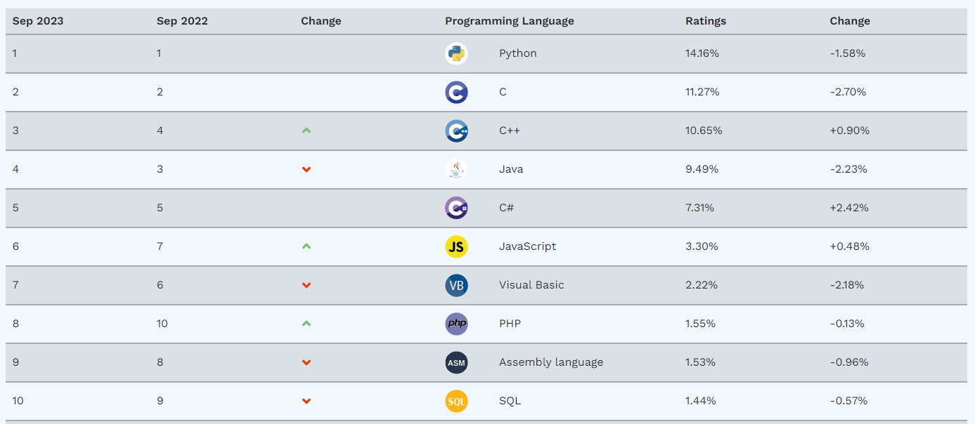
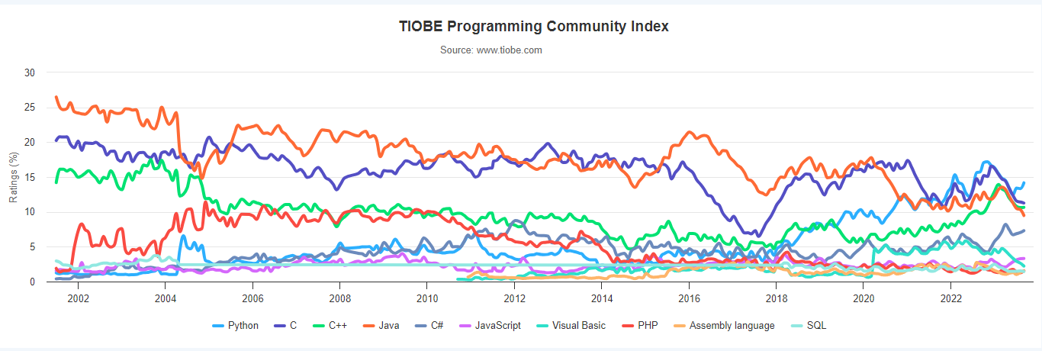
TIOBE编程语言指数

Slide 3
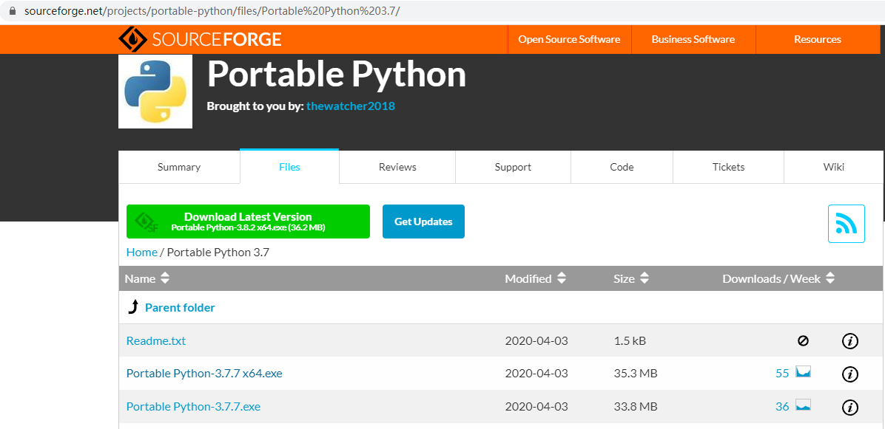
Python环境
本课程使用Python 3.7
Windows建议安装 Portable Python（从SourceForge上）
https://sourceforge.net/projects/portable-python/files/Portable%20Python%203.7/Portable%20Python-3.7.7%20x64.exe/download
OSX
建议从官网下载pkg
https://www.python.org/downloads/mac-osx/
Linux
建议使用操作系统本身的软件包管理器安装，例如Ubuntu采用apt安装
Anaconda发行也可以

Slide 4

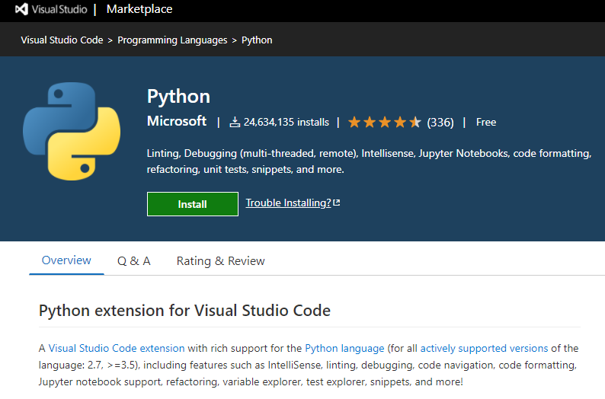
IDE集成开发环境
推荐采用VS Code（VIsual Studio Code）
https://code.visualstudio.com/download
然后在VS Code中安装Extension: Python

Slide 5
VS Code设置Python环境
项目目录下 .vscode目录中创建两个文件：launch.json、settings.json
settings.json
{
"python.pythonPath": "C:/work/portable-python-3.7.0-x64/App/Python/python.exe",
"python.linting.pylintArgs": ["--extension-pkg-whitelist=PyQt5"]
}
launch.json
{
"version": "0.2.0",
"configurations": [
{
"name": "Python: Current File (Integrated Terminal)",
"type": "python",
"request": "launch",
"program": "${file}",
"console": "integratedTerminal"
},
]
}

Slide 6
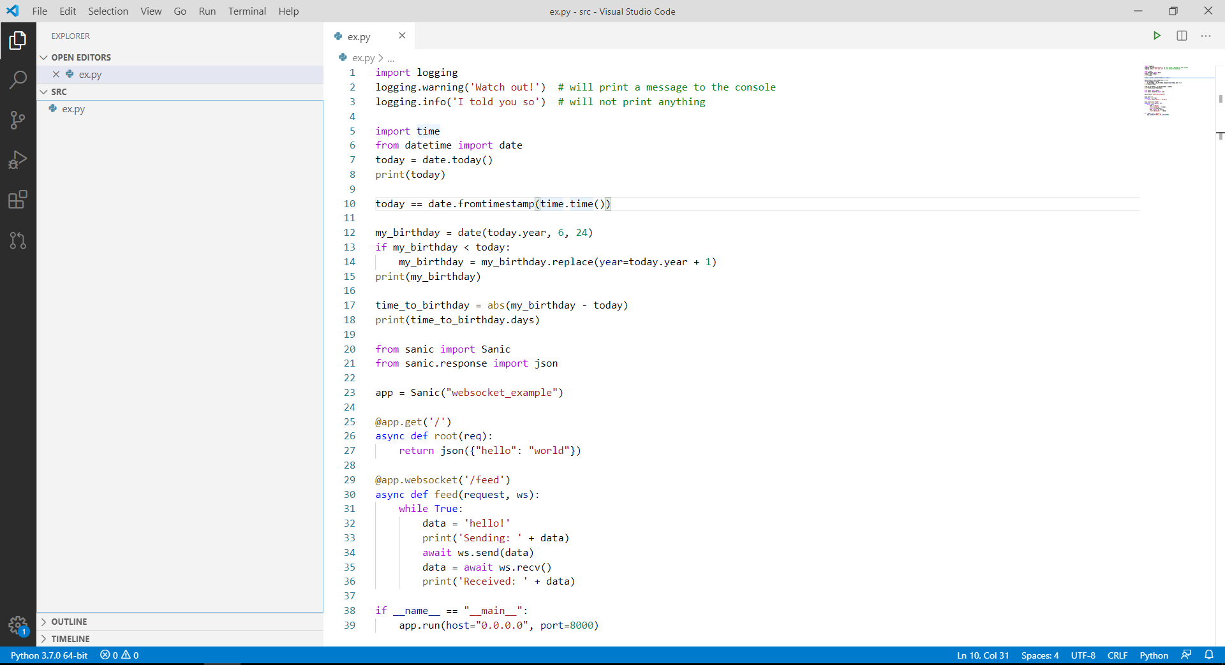
VS Code界面
Explorer
Run
Extensions
Manage

Slide 7
Python基础知识

Slide 8
Python 3.7关键词（保留字）
>>> import keyword
>>> keyword.kwlist
['False', 'None', 'True', 'and', 'as', 'assert', 'async', 'await', 'break', 'class', 'continue', 'def', 'del', 'elif', 'else', 'except', 'finally', 'for', 'from', 'global', 'if', 'import', 'in', 'is', 'lambda', 'nonlocal', 'not', 'or', 'pass', 'raise', 'return', 'try', 'while', 'with', 'yield']

Slide 9
Python缩进语法
Python的语法采用缩进方式
# print absolute value of an integer:
a = 100
if a >= 0:
print(a)
else:
print(-a)
以#开头的语句是注释。
其他每一行都是一个语句，当语句以冒号:结尾时，缩进的语句视为代码块。
没有规定缩进是几个空格还是Tab，按照约定俗成的惯例使用2个或4个空格的缩进。
Python程序是大小写敏感的。

Slide 10
内置数据类型
Text Type: str
Numeric Types: int, float, complex
Sequence Types: list, tuple, range
Mapping Type: dict
Set Types: set, frozenset
Boolean Type: bool
Binary Types: bytes, bytearray, memoryview
x = 5
print(type(x))

Slide 11
基本数据类型
整数
十进制：1，100，-800, 0，等等。
二进制：0b1000，等等。
八进制：0o711，等等
十六进制：0xff00，0xa5b6，等等。
对于很大的数，允许在数字中间以_分隔，因此，写成10_000_000_000和10000000000是完全一样的。十六进制数也可以写成0xa1b2_c3d4。
浮点数
一般写法：1.23，3.14，等等。
科学计数法：1.23e9，1.2e-5，等等。

Slide 12
基本数据类型
布尔值：True，False（注意大小写）。布尔值可以用and、or和not运算。
>>> True and True
True
>>> True and False
False
>>> False and False
False
>>> 5 > 3 and 3 > 1
True
>>> True or True
True
>>> True or False
True
>>> False or False
False
>>> 5 > 3 or 1 > 3
True
>>> not True
False
>>> not False
True
>>> not 1 > 2
True

Slide 13
基本数据类型
空值：空值是Python里一个特殊的值，用None表示。None不能理解为0，None是一个特殊的空值。
>>> 0 is None
False
>>> None is None
True
字符串：字符串是以单引号'或双引号"括起来的任意文本。
>>> print("I'm ok.")
I'm ok.
>>> print('I\'m learning\nPython.')
I'm learning
Python.
>>> print('\\\n\\')
\
\
如果字符串内部有很多换行，用\n写在一行里不好阅读，为了简化，Python允许用'''...'''的格式表示多行内容。
>>> print('''line1
... line2
... line3''')
line1
line2
line3

Slide 14
字符串和编码
单个字符的编码，Python提供了ord()函数获取字符的整数表示，chr()函数把编码转换为对应的字符。
>>> ord('A')
65
>>> ord('中')
20013
>>> chr(66)
'B'
>>> chr(25991)
'文'
如果知道字符的整数编码，还可以用十六进制这么写str。
>>> '\u4e2d\u6587'
'中文'
纯英文的str可以用ASCII编码为bytes，内容是一样的，含有中文的str可以用UTF-8编码为bytes。含有中文的str无法用ASCII编码，因为中文编码的范围超过了ASCII编码的范围，Python会报错。
>>> 'ABC'.encode('ascii')
b'ABC'
>>> '中文'.encode('utf-8')
b'\xe4\xb8\xad\xe6\x96\x87'
>>> '中文'.encode('ascii')
Traceback (most recent call last):
File "<stdin>", line 1, in <module>
UnicodeEncodeError: 'ascii' codec can't encode characters in position 0-1: ordinal not in range(128)

Slide 15
字符串和编码
如果从网络或磁盘上读取了字节流，那么读到的数据就是bytes。要把bytes变为str，就需要用decode()方法。
>>> b'ABC'.decode('ascii')
'ABC'
>>> b'\xe4\xb8\xad\xe6\x96\x87'.decode('utf-8')
'中文'
如果bytes中包含无法解码的字节，decode()方法会报错。
>>> b'\xe4\xb8\xad\xff'.decode('utf-8')
Traceback (most recent call last):
...
UnicodeDecodeError: 'utf-8' codec can't decode byte 0xff in position 3: invalid start byte
如果bytes中只有一小部分无效的字节，可以传入errors=‘ignore’忽略错误的字节。
>>> b'\xe4\xb8\xad\xff'.decode('utf-8', errors='ignore')
'中'

Slide 16
字符串和编码
>>> "\N{GREEK CAPITAL LETTER DELTA}" # Using the character name
'\u0394'
>>> "\u0394" # Using a 16-bit hex value
'\u0394'
>>> "\U00000394" # Using a 32-bit hex value
'\u0394'
用 \x 及 2 个十六进制数字表示
用 \u 及 4 个十六进制数字表示
用 \U 及 8 个十六进制数字表示
用 \N{name} 来引用一个字符，name 为该字符在 unicode 标准中的名称，http://www.unicode.org/charts/charindex.html可以查到字符的标准名称
>>> s = "a\xac\u1234\u20ac\U00008000"
... # ^^^^ two-digit hex escape
... # ^^^^^^ four-digit Unicode escape
... # ^^^^^^^^^^ eight-digit Unicode escape
>>> [ord(c) for c in s]
[97, 172, 4660, 8364, 32768]

Slide 17
list
list：是一种有序的集合，可以随时添加和删除其中的元素。
>>> classmates = ['Michael', 'Bob', 'Tracy']
>>> classmates
['Michael', 'Bob', 'Tracy']
>>> len(classmates)
3
>>> classmates[0]
'Michael'
>>> classmates[2]
'Tracy'
>>> classmates[3]
Traceback (most recent call last):
File "<stdin>", line 1, in <module>
IndexError: list index out of range
>>> classmates[-2]
'Bob'
>>> classmates[-4]
Traceback (most recent call last):
File "<stdin>", line 1, in <module>
IndexError: list index out of range

Slide 18
list
list是一个可变的有序表，所以，可以往list中追加元素到末尾。
>>> classmates.append('Adam')
>>> classmates
['Michael', 'Bob', 'Tracy', 'Adam']
把元素插入到指定的位置，比如索引号为1的位置。
>>> classmates.insert(1, 'Jack')
>>> classmates
['Michael', 'Jack', 'Bob', 'Tracy', 'Adam']
删除list末尾的元素，用pop()方法。
>>> classmates.pop()
'Adam'
>>> classmates
['Michael', 'Jack', 'Bob', 'Tracy']
要删除指定位置的元素，用pop(i)方法。
>>> classmates.pop(1)
'Jack'
>>> classmates
['Michael', 'Bob', 'Tracy']

Slide 19
tuple
另一种有序列表叫元组：tuple。tuple和list非常类似，但是tuple一旦初始化就不能修改。
>>> classmates = ('Michael', 'Bob', 'Tracy')
>>> classmates.pop()
Traceback (most recent call last):
File "<stdin>", line 1, in <module>
AttributeError: 'tuple' object has no attribute 'pop'
定义一个空的tuple，可以写成()。
>>> t = ()
>>> t
()
定义一个只有1个元素的tuple，错误的方式。
>>> t = (1)
>>> t
1
正确的方式。
>>> t = (1,)
>>> t
(1,)

Slide 20
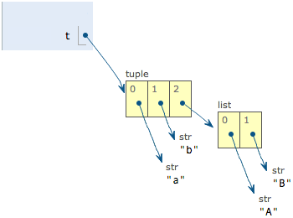

tuple
“可变的”tuple
>>> t = ('a', 'b', ['A', 'B'])
>>> t[2][0] = 'X'
>>> t[2][1] = 'Y'
>>> t
('a', 'b', ['X', 'Y'])
把list的元素‘A’和‘B’修改为‘X’和‘Y’后，tuple由左侧形式变为右侧形式

Slide 21
dict
Python内置了字典：dict的支持，dict全称dictionary，使用键-值（key-value）存储。
>>> d = {'Michael': 95, 'Bob': 75, 'Tracy': 85}
>>> d['Michael']
95
赋值key-value对。
>>> d['Adam'] = 67
>>> d['Adam']
67
避免key不存在的错误，使用in运算符或get方法。
>>> d['Thomas']
Traceback (most recent call last):
File "<stdin>", line 1, in <module>
KeyError: 'Thomas'
>>> 'Thomas' in d
False
>>> d.get('Thomas', None)
>>> d.get('Thomas', -1)
-1
>>> d.pop('Bob')
75
>>> d
{'Michael': 95, 'Tracy': 85}

Slide 22
set集合
set和dict类似，也是一组key的集合，但不存储value。由于key不能重复，所以，在set中，没有重复的key。
>>> s = set([1, 2, 3])
>>> s
{1, 2, 3}
通过add(key)方法可以添加元素到set中。
>>> s.add(4)
>>> s
{1, 2, 3, 4}
通过remove(key)方法可以删除元素。
>>> s.remove(4)
>>> s
{1, 2, 3}
空dict和空set最好显示声明。
>>> a = dict()
>>> type(a)
<class 'dict'>
>>> b = {}
>>> type(b)
<class 'dict'>
>>> b = set()
>>> type(b)
<class 'set'>

Slide 23
赋值、引用、深浅拷贝
id()函数可返回对象的内存地址。
为了提高内存利用效率对于一些简单的对象，如一些数值较小的int对象，字符串对象等，python采取重用对象内存的办法
>>> a = 2
>>> b = 2
>>> print(id(a),id(b),id(2))
1683941872 1683941872 1683941872
>>> print('a == b:',a==b)
a == b: True
>>> print('a is b:',a is b)
a is b: True
对于数值较大的int对象，python会为aa和bb分别申请一块内存，来存储1999839。
>>> aa = 1999839
>>> bb = 1999839
print(id(aa),id(bb),id(1999839))
2537439576464 2537439576368 2537438627472
print('aa == bb:',aa==bb)
aa == bb: True
print('aa is bb:',aa is bb)
aa is bb: False

Slide 24



赋值、引用、深浅拷贝
a = 'ABC'
b = a
a = 'XYZ'
print(b)
Python中的变量赋值是引用赋值

Slide 25
赋值、引用、深浅拷贝
浅拷贝
>>> org = [[1, 2, 3], [4, 5, 6], [7, 8, 9]]
>>> cpy = list(org) # Make a shallow copy
>>> cpy.append(['new element'])
>>> cpy
[[1, 2, 3], [4, 5, 6], [7, 8, 9], ['new element']]
>>> org
[[1, 2, 3], [4, 5, 6], [7, 8, 9]]
>>> cpy[1][0] = 'Sarah'
>>> cpy
[[1, 2, 3], ['Sarah', 5, 6], [7, 8, 9], ['new element']]
>>> org
[[1, 2, 3], ['Sarah', 5, 6], [7, 8, 9]]

Slide 26
赋值、引用、深浅拷贝
深拷贝
>>> import copy
>>> org = [[1, 2, 3], [4, 5, 6], [7, 8, 9]]
>>> cpy = copy.deepcopy(org)
>>> org
[[1, 2, 3], [4, 5, 6], [7, 8, 9]]
>>> cpy
[[1, 2, 3], [4, 5, 6], [7, 8, 9]]
>>> cpy[1][0] = 'Sarah'
>>> cpy
[[1, 2, 3], ['Sarah', 5, 6], [7, 8, 9]]
>>> org
[[1, 2, 3], [4, 5, 6], [7, 8, 9]]

Slide 27
变量作用域
变量的作用域决定了程序的哪一部分可以访问哪个特定的变量名称。Python的作用域一共有4层。
L （Local） 局部作用域
E （Enclosing） 闭包函数外的函数中
G （Global） 全局作用域
B （Built-in） 内建作用域
x = int(2.9) # 内建作用域，查找int函数
global_var = 0 # 全局作用域
def outer():
out_var = 1 # 闭包函数外的函数中
def inner():
inner_var = 2 # 局部作用域

Slide 28
变量作用域
全局作用域
gcount = 0
def global_test():
gcount += 1
print(gcount)
global_test()
---------------------------------------------------------------------------
Traceback (most recent call last)
gcount+=1
UnboundLocalError: local variable 'gcount' referenced before assignment
gcount = 0
def global_test():
global gcount
gcount += 1
print(gcount)
global_test()
---------------------------------------------------------------------------
1

Slide 29
变量作用域
nonlocal作用域
def make_counter():
count = 0
def counter():
nonlocal count
count += 1
return count
return counter
def make_counter_test():
mc = make_counter()
print(mc())
print(mc())
print(mc())
make_counter_test()
---------------------------------------------------------------------------
1
2
3

Slide 30
变量作用域
built-in作用域
>>> import builtins # Import builtins as a regular module
>>> dir(builtins)
['ArithmeticError', 'AssertionError',..., 'tuple', 'type', 'vars', 'zip']
>>> builtins.sum([1, 2, 3, 4, 5])
15
>>> builtins.max([1, 5, 8, 7, 3])
8
>>> builtins.sorted([1, 5, 8, 7, 3])
[1, 3, 5, 7, 8]
>>> builtins.pow(10, 2)
100
>>> abs(-15) # Standard use of a built-in function
15
>>> abs = 20 # Redefine a built-in name in the global scope
>>> abs(-15)
Traceback (most recent call last):
File "<stdin>", line 1, in <module>
TypeError: 'int' object is not callable
>>> del abs # Remove the redefined abs from your global scope
>>> abs(-15) # Restore the original abs()
15

Slide 31
条件判断
关键词：if，elif，else
age = 3
if age >= 18:
print('adult')
elif age >= 6:
print('teenager')
else:
print('kid')
shorthand if
if a > b: print("a is greater than b")
shorthand if ... else
a = 2
b = 330
print("A") if a > b else print("B")
One line if else statement, with 3 conditions:
a = 330
b = 330
print("A") if a > b else print("=") if a == b else print("B")

Slide 32
else的其他用法
try / else 语句
try:
main-action
except Exception1:
handler1
except Exception2:
handler2
...
else:
else-block
finally:
finally-block
如果没有else，是无法知道控制流程是否通过了try语句，到底是没有异常引发，还是异常发生了且已被处理过了，不使用else的话很难分得清。
try:
result = 20 / int(input('请输入除数:'))
print(result)
except ValueError:
print('必须输入整数')
except ArithmeticError:
print('算术错误，除数不能为 0')
else:
print('没有出现异常')
print("继续执行")

Slide 33
循环
关键词：for ... in
fruits = ["apple", "banana", "cherry"]
for x in fruits:
print(x)
遍历字符串
for x in "banana":
print(x)
break语句
fruits = ["apple", "banana", "cherry"]
for x in fruits:
print(x)
if x == "banana":
break
continue语句
fruits = ["apple", "banana", "cherry"]
for x in fruits:
if x == "banana":
continue
print(x)

Slide 34
循环
range()函数：下面打印出：0~5
for x in range(6):
print(x)
else in for loop
for x in range(6):
print(x)
else:
print("Finally finished!")
只有在循环正常结束后才会执行else语句
for n in range(2, 10):
for x in range(2, n):
if n % x == 0:
print(n, 'equals', x, '*', n/x)
break
else:
# loop fell through without finding a factor
print(n, 'is a prime number')

Slide 35
结束

